Slide 1

Prédiction des Maladies Cardiaques par Machine Learning
Modèle Prédictif : Sain vs Maladie Cardiaque
Projet Final - Formation Data Analyst, DataSuits

Slide 2
Sommaire
Movitation
Definition des variables
Distribution des variables
Correlations entre variables
Methodologie
Résultats
Conclusion

Slide 3





Motivation
Problème Urgent
Les maladies cardiovasculaires sont la principale cause de mortalité mondiale, selon la OMS.
Enjeu Majeur
Détection précoce et prévention des risques cardiaques sont cruciales.
Solution Innovante
Développer un modèle prédictif utilisant le machine learning.
Antécédents de maladies cardiaques
Volonté de mieux comprendre cette pathologie.

Slide 4
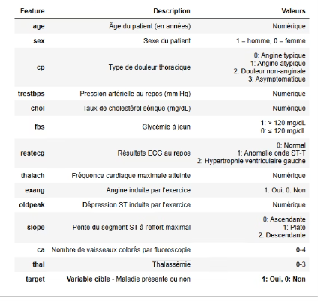
Variables de la base de données

Slide 5
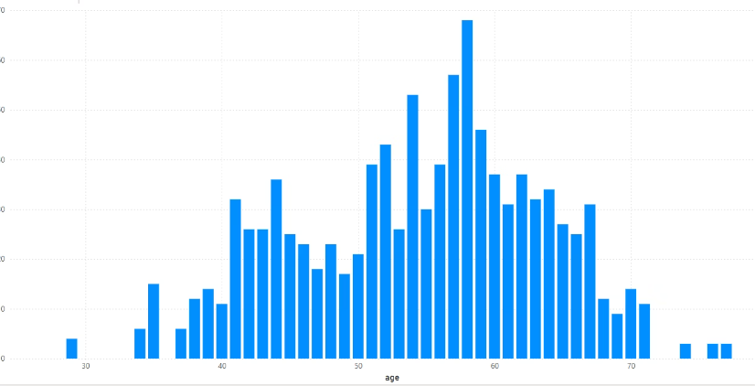
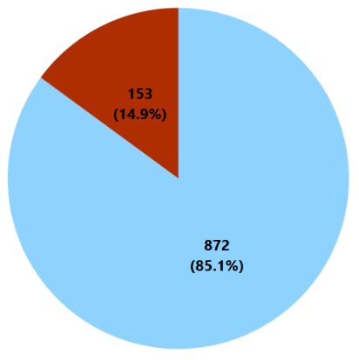
Distribution des Variables
Âge des Patients
Proportion FBS > 120mg/dL
Patient Malade
Patient Sain
La majorité des patients se situent entre 50 et 60 ans. L'âge est un facteur de risque connu.
Seule une petite proportion de patients a une glycémie à jeun élevée. Cela indique que ce n'est pas le facteur prédominant.

Slide 6
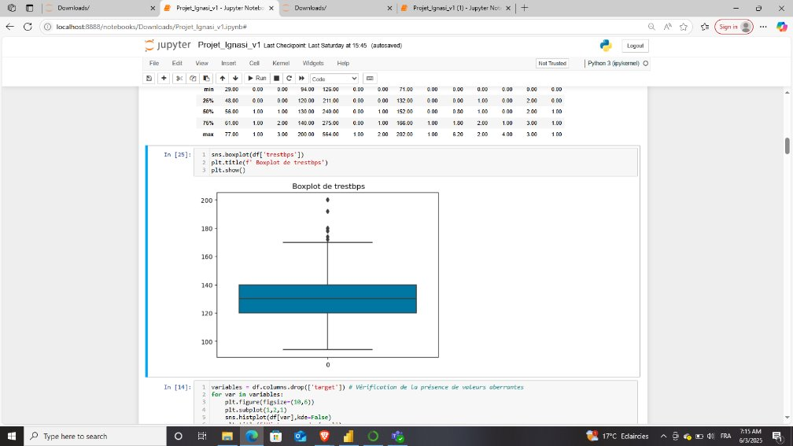
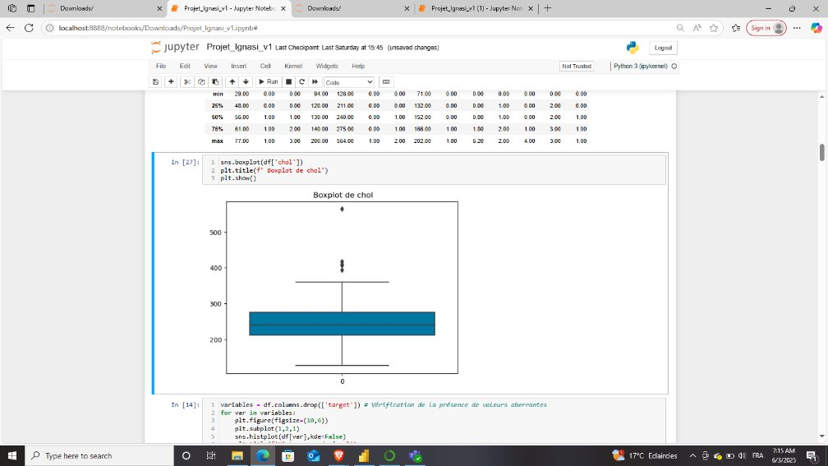
Vérification de valeurs aberrants
Possibles valeurs aberrantes dans les variables : trestbps, chol et oldpeak.
Après vérification avec l'évidence scientifique, on confirme qu'il n'y a pas de valeurs outliers.

Slide 7
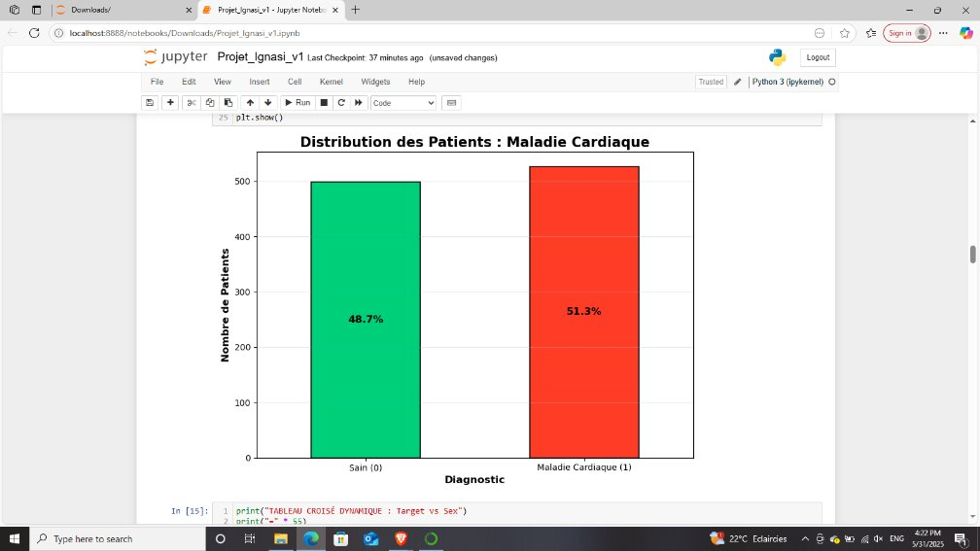
Distribution des Patients: Maladie Cardiaque

Slide 8
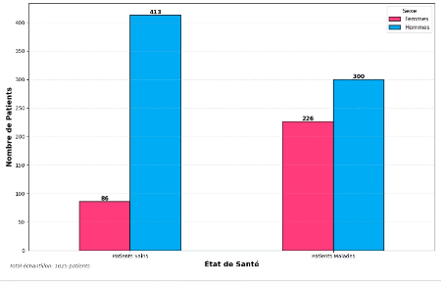
Distribution des Maladies Cardiaques par Sexe
Les hommes présentent une incidence légèrement plus élevée de maladies cardiaques dans cette population.

Slide 9
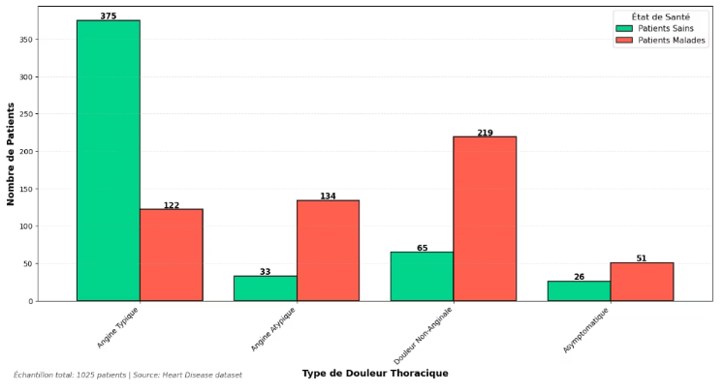
Distribution du Type de Douleur Thoracique

Slide 10
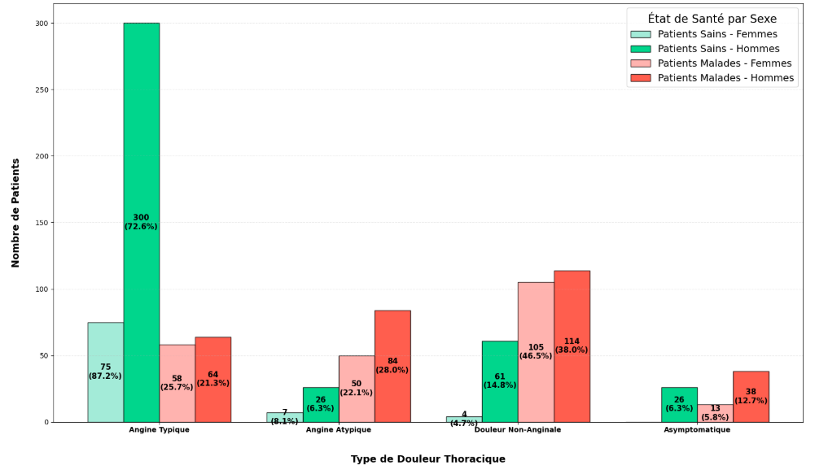
Type de Douleur Thoracique par sexe

Slide 11
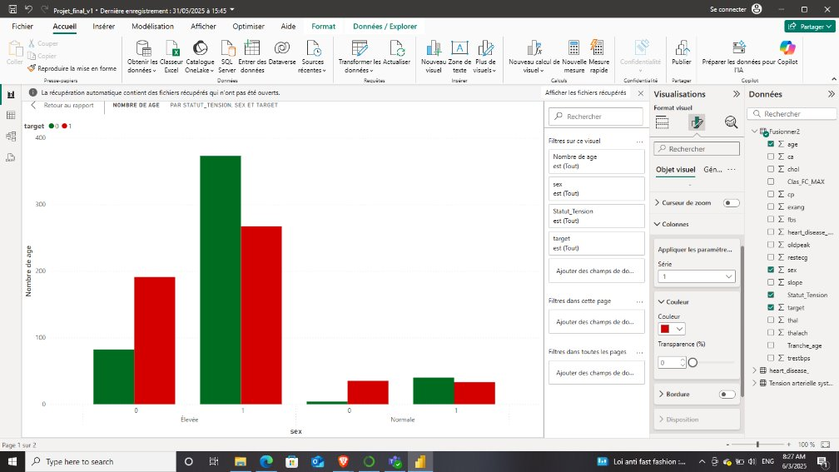
État de tension arterielle par sexe
Tension artérielle systolique standardisée selon les données scientifiques et les tranches d’âge, avec une marge de ±5 mmHg.

Slide 12
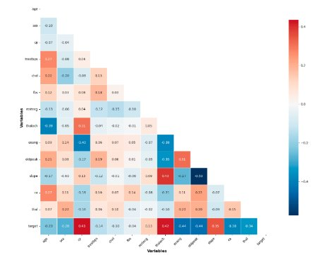
Matrice de Corrélation des Variables Prédictives
🟦 –1 : Corrélation négative forte
🔷 –0.5 : Corrélation négative modérée
⚪ 0 : Aucune corrélation
🔶 +0.5 : Corrélation positive modérée
🟥 +1 : Corrélation positive forte

Slide 13
Correlation entre variables independents
et la variable cible
Variable | Correlation
Cp | 0.4349
Thalach | 0.4229
Slope | 0.3455
Thal | -0.3378
Ca | -0.3820
Exang | -0.4380
Oldpeak | -0.4384
Corrélation ≠ Causalité
La causalité implique qu’un changement dans une variable provoque un changement dans une autre. C’est une relation de cause à effet.
L’association désigne une relation statistique entre deux variables : lorsqu'une variable change, l'autre a tendance à changer aussi.

Slide 14

Methodologie Machine Learning
Random Forest
KNN (K-Nearest Neighbors)
Modèle d'ensemble utilisant plusieurs arbres de décision
Classifie les points en fonction des K voisins les plus proches
Excellentes performances sur de grands ensembles de données
Efficace pour les petits ensembles de données numériques
Gère efficacement la non-linéarité
Sensible à la mise à l’échelle des variables
Regression Logistique
Modèle linéaire pour estimer la probabilité d’un événement binaire
Idéal pour la classification binaire
Interprétable et rapide à entraîner

Slide 15
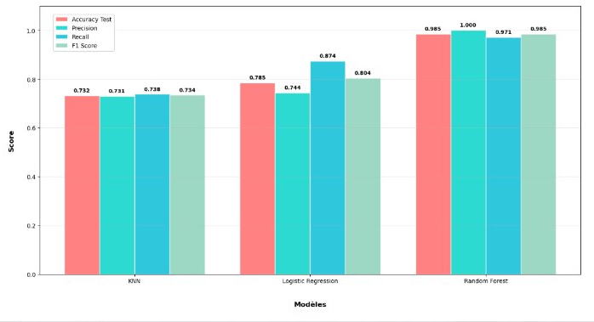
Performances des modèles par métriques

Slide 16
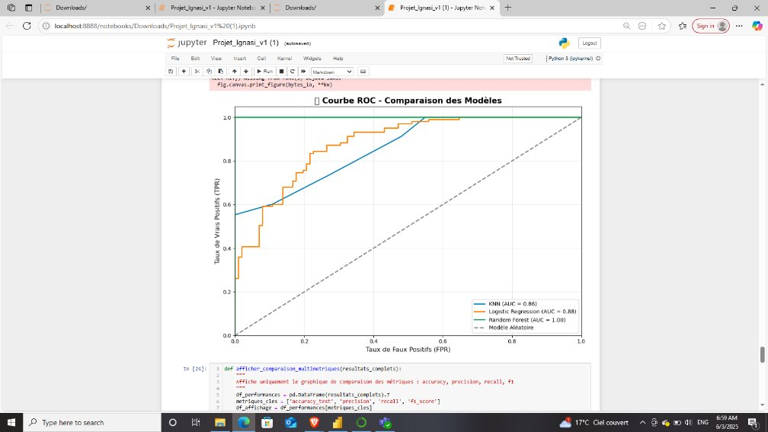
Courbe ROC - Comparaison des modèles
AUC | Interprétation
0.90 – 1.00 | Excellent
0.80 – 0.90 | Très bon
0.70 – 0.80 | Correct
0.60 – 0.70 | Faible
0.50 – 0.60 | Mauvais (quasiment aléatoire)
< 0.50 | Pire que le hasard

Slide 17





Conclusion
Résultats
Modèle prédictif avec 98,5% de précision
Optimisation des ressources
Réduction des test de dépistage.
Perspectives d'Évolution
Enrichissement du dataset, intégration de nouvelles variables
Implementation Futures
Carte interactive des maladies cardiaques en France

Slide 18

Merci pour votre
attention. Je suis à votre disposition
pour répondre à vos
questions.

